Slide 1
Memoria de proyectos Becas Taller 2023
Fondo Becas Taller
Para el desarrollo de proyectos culturales
un fondo para el patrimonio cultural inmaterial

Slide 2
Memoria de proyectos 2022 Fondo Becas Taller Para la salvaguarda del patrimonio cultural inmaterial

Slide 3
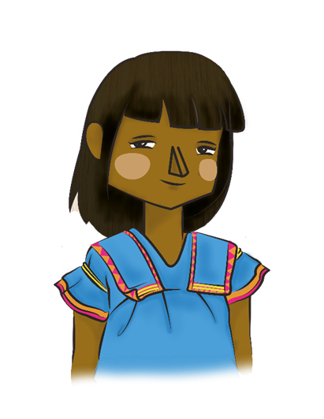
Extendemos un agradecimiento especial a todas las personas portadoras de tradición, a las personas líderes y a las personas gestoras que se encargan de fortalecer el patrimonio cultural inmaterial en sus comunidades. Equipo Becas Taller

Slide 4
Contenidos Página
Agradecimiento 3
¿Qué es Becas Taller? 5
Becas Taller y la salvaguarda del patrimonio
cultural inmaterial (PCI) 6
Sobre las personas becarias 7
25 proyectos que se desarrollaron en el 2022 8
Alajuela 9
Heredia 11
Cartago 14
San José 17
Puntarenas 21
Guanacaste 23
Limón 28
Zona Sur 35
Sobre los proyectos ejecutados 42
Créditos 45

Slide 5
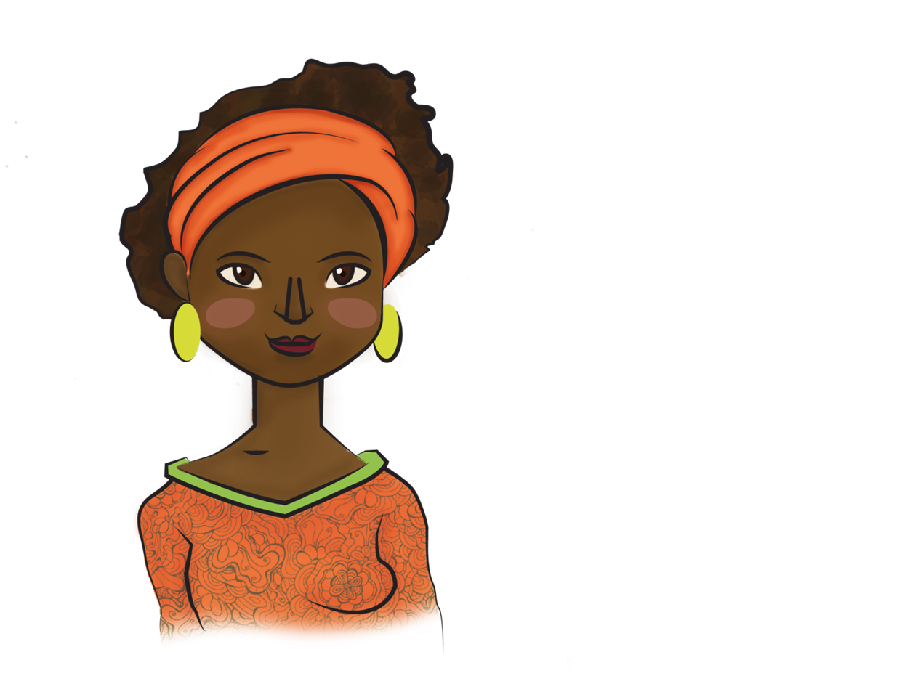
Becas Taller es un programa de estímulos que tiene como propósito impulsar el quehacer de gestores y organizaciones que trabajan en el campo de la cultura, apoyando proyectos que reconozcan, visibilicen y fortalezcan las distintas expresiones del Patrimonio Cultural Inmaterial (PCI) presentes en el territorio costarricense.
¿Qué es Becas Taller?

Slide 6
Becas Taller y la salvaguarda del Patrimonio Cultural Inmaterial
En el año 2006, Costa Rica aprobó mediante la Ley No. 8560 la “Convención para la Salvaguarda del Patrimonio Cultural Inmaterial”, creada por la Organización Internacional de las Naciones Unidas para la Educación, la Ciencia y la Cultura (UNESCO) para instar a los países firmantes a proteger y promover las manifestaciones culturales patrimoniales. En consonancia con este acuerdo, a partir del año 2015 el fondo Becas Taller se enfocó en apoyar proyectos de gestión sociocultural que buscan fomentar el Patrimonio Cultural Inmaterial de las comunidades.
En los siete años que han transcurrido desde esta modificación, ha financiado 233 proyectos en las diferentes regiones del país.
Este fondo busca ser accesible para personas creadoras, intérpretes, investigadoras, productoras, promotoras y gestoras, de diversas regiones del país. Los proyectos aprobados cumplen con una serie de requisitos, entre los que se pueden mencionar:
-Salvaguardan las expresiones del patrimonio cultural inmaterial presentes en el país.
-Fomentan las identidades y la diversidad cultural.
-Reconocen a las personas portadoras de cultura y tradición.
-Constituyen proyectos viables y realizables en el período establecido, con resultados concretos y verificables.
-Prevén mecanismos para la divulgación y devolución de resultados a la población involucrada.
-Generan reconocimiento, participación y compromiso comunitario.
A lo largo de estos años, personas gestoras y organizaciones han desarrollado procesos de investigación, capacitación, producción y gestión sociocultural para poner en valor el legado de quienes portan conocimientos y tradiciones de sus comunidades. Al depender la supervivencia del PCI de estas personas portadoras -muchas de ellas adultas mayores-, resulta vital promover la transmisión de estos saberes mediante el trabajo conjunto con personas jóvenes, adultas, adultas mayores, niños y niñas.
Los proyectos que se postulan al fondo son evaluados por una Comisión Seleccionadora, integrada por personas funcionarias del equipo técnico de la Dirección de Gestión Sociocultural, dos representantes de organizaciones culturales inscritas en el Sistema de Información Cultural -Sicultura- y una persona representante de la Comisión Nacional de Patrimonio Cultural Inmaterial –CONAPACI-.

Slide 7
Sobre las personas becarias
A continuación se reseñan algunas características de las personas que ejecutaron sus proyectos en el 2022.

Slide 8
PERSONAS y ORGANIZACIONES BECADAS EN EL 2022:
Alejandro Guevara Muñoz
Ana Lorena Guevara Hernández
María José Hernández Sáenz
Asociación de Desarrollo Específica, Prevención, Seguridad
y Paz, Quepos.
Carmen Lilliam Ocampo Oviedo
Juan José Carazo Bolaños
Marvin Rodríguez Torres
Fulgencia Ortiz Rivera
Haydee Nasira Segura Rivera
Isabel Cristina Rivera Navas
Ermelyn Briyith García Montezuma
Byron Reyes Ortiz
Uriel Rojas Rojas
Heyner Rivera Álvarez
Xiomara Mayela Cabraca Cabraca
Faustina Torres Torres
Leonardo Buitrago Morales
Cecilia Barrios Cruz
Magdalena Hernández García
Jairo Auriel Cedeño Guillén
Héctor José Agüero Luna
Asociación La Voz de Guanacaste
Zeneida Rufina Trejos Rosales
Maribel Sánchez Grijalba
Inocente Morales Zapata

Slide 9
Alajuela

Slide 10
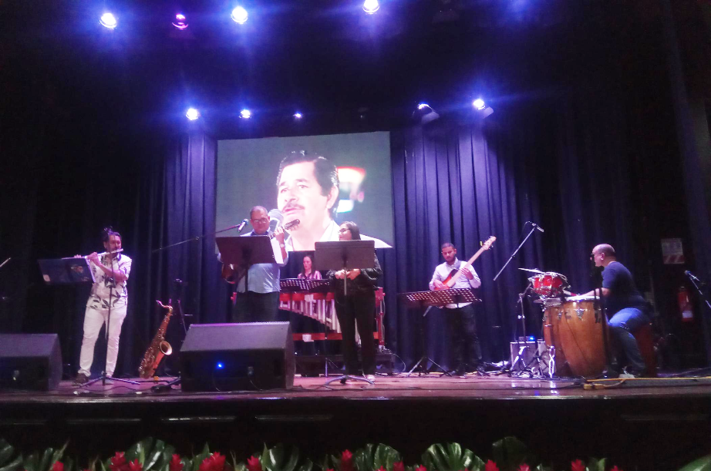
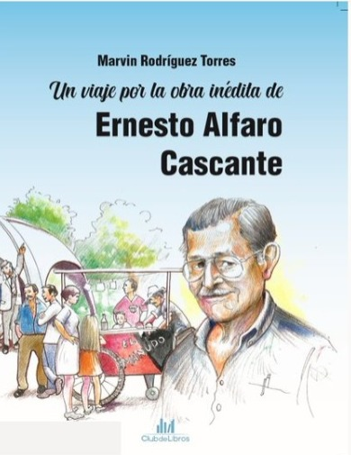
“Un viaje por la vida de Ernesto Alfaro y su obra musical no editada”
Becario: Marvin Rodríguez Torres
El equipo de trabajo creó un compendio físico y digital de las partituras de la música inédita de Don Ernesto Alfaro para inmortalizar su obra por medio de entrevistas al reconocido compositor alajuelense y a las personas más cercanas a él.
Alajuela
Portada del libro.
Concierto para la presentación de las obras inéditas en el Teatro Municipal de Alajuela
Presupuesto otorgado ₡4.000.000
Producto entregado: compendio de 25 partituras contenidas en un libro en físico y digital y un documental.
Opinión del becario: a través de la experiencia fue un viaje de emociones, desde enterarse que el proyecto fue seleccionado hasta poder llevar a cabo el concierto, el libro y el documental y poder compartirlo con la gente. Se reconocieron momentos muy complejos emocionalmente con la muerte de don Ernesto posterior a la aceptación del Fondo, así como la muerte de doña Ivonne, esposa de don Ernesto el día del concierto en homenaje a él.
El proyecto logró fortalecer las habilidades del equipo de trabajo, visibilizar a través del libro donde se recopila la vida y la música de don Ernesto todo el esfuerzo y trabajo constante que había detrás. Además de establecer un nexo con la familia del portador, a manera de memoria y recuerdo sobre la importancia de estas manifestaciones culturales del cantón de Alajuela y la importancia de estos Fondos para llevar a cabo rescates de figuras tan relevantes como don Ernesto y su labor artística y cultural para con la comunidad.

Slide 11
Heredia

Slide 12
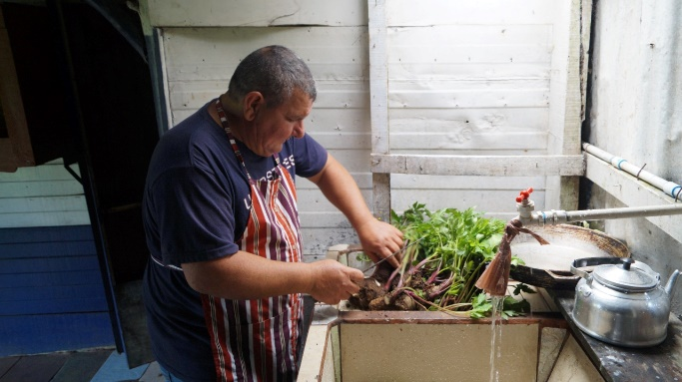
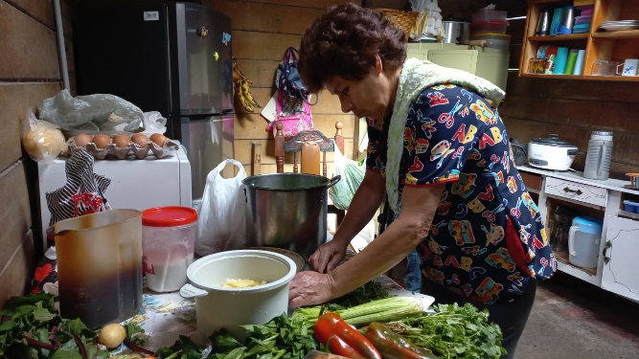
“Una cazuela con sabor a pueblo”
Becaria: Carmen Lilliam Ocampo Oviedo
Doña Lilliam junto a su equipo de trabajo, buscó documentar los saberes culinarios de las personas portadoras de tradición de la comunidad de Santa Cecilia de Concepción en San Isidro de Heredia, mediante la recopilación de sus historias y conocimientos que permitirán transmitir esos saberes a otras generaciones.
San Isidro, Heredia
Sr. Orlando Venegas preparando el picadillo de
arracache.
Sra. Blanca Nieves Zúñiga preparando picadillos de: hoja de verdolaga, mostaza criolla y remolacha.
Presupuesto otorgado ₡4.000.000
Producto entregado: revista conteniendo las recetas de las personas entrevistadas, en físico y digital
Opinión de la becaria
Me siento muy contenta por todo el aprendizaje de estos 10 meses de trabajo, y con el producto final que es la revista con cada historia y cada receta.
Una de las cosas más importantes es como cada portador de tradición se esmeró para que todo el proyecto fuera un éxito, trabajamos muy de la mano con todos ellos. Estoy muy agradecida con las dos personas que fueron el enlace, porque siempre estuvieron pendientes de todo lo que se necesitaba para el proyecto.
También los aportes tan valiosos de mi compañera de trabajo Ruth Torres, que no solo fue mi asistente en la elaboración de informes, fue mi mano derecha como coproductora en todo el proyecto

Slide 13
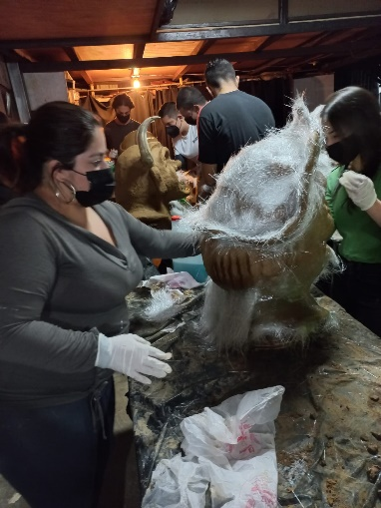
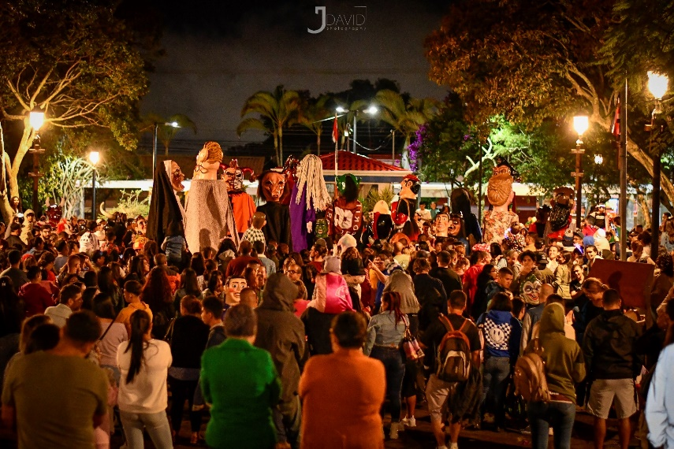
Taller de Mascaradas: “Los Cabezudos de Mingo”
Becario: Juan José Carazo Bolaños
Con este proyecto el becario consiguió la realización de 15 máscaras tradicionales costarricenses de tipo “cabezudo”, por medio de un taller en el que participaron jóvenes de la comunidad con miras a formar una nueva generación de mascareros en el cantón de Santo Domingo de Heredia.
Aplicación de fibra de vidrio como parte del proceso de elaboración de las máscaras.
Presentación de las máscaras el Día de la Mascarada Tradicional
Presupuesto otorgado ₡4.000.000
Producto entregado: 15 máscaras del tipo cabezudo y 5 presentaciones a la comunidad de las nuevas máscaras.
Opinión del becario
La Comisión Domingueña de Mascaradas y Alboradas, es un grupo comunal que durante más de 50 años ha perdurado en Santo Domingo de Heredia pasando de generación en generación un legado cultural. El impulso recibido por parte de este taller es muy significativo para el grupo, pues ahora cuenta con las herramientas y conocimiento para la fabricación y reparación de sus propias máscaras, además de poder pasar este conocimiento a nuevas generaciones que darán continuidad a la tradición.

Slide 14
cartago

Slide 15
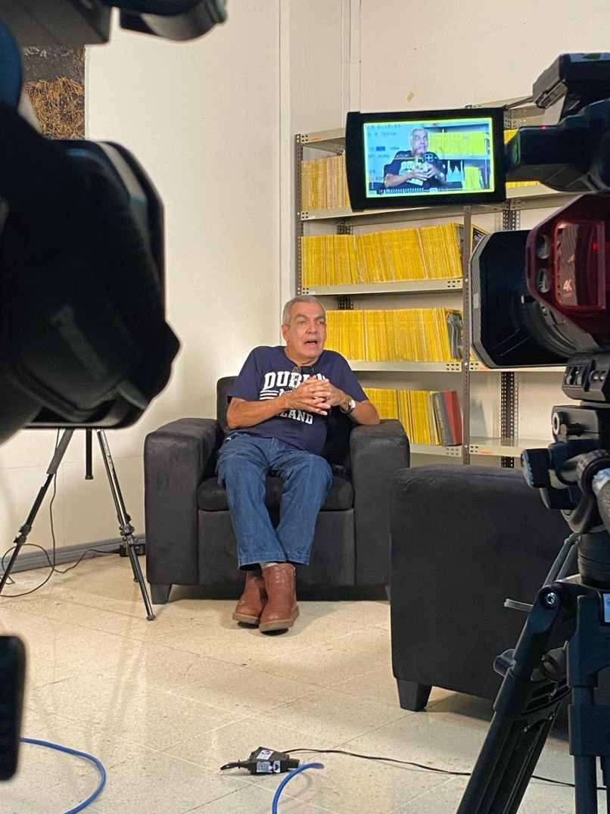
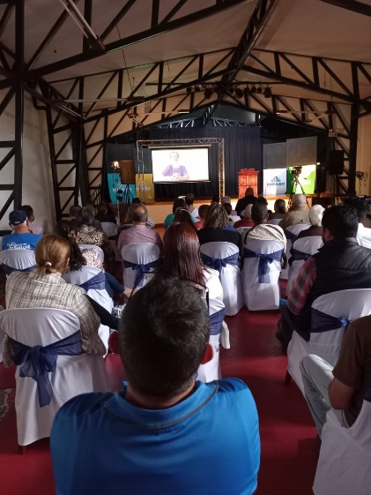
“Taller de imaginario colectivo de la brujería en el cantón de Paraíso”
Becario: Jairo Auriel Cedeño Guillén
El proyecto buscó recuperar parte del imaginario colectivo de la brujería en el cantón de Paraíso de Cartago por parte de la población adulta mayor, para resguardar y transmitir esta herencia cultural que forma parte de la identidad paraiseña.
Paraíso de Cartago
Entrevista a don Edgar Picado, portador de tradición.
Presentación del documental a la comunidad.
Presupuesto otorgado ₡4.000.000
Producto entregado: Documental con la participación de las personas portadoras
Opinión del becario
El apoyo del programa Becas Taller ha permitido posicionar en el cantón de Paraíso un tema escuchado por muchos, pero que por tabú y/o desconocimiento no había sido abordado y estaba en el olvido.
Este imaginario colectivo de la brujería forma parte de la identidad de un lugar, por lo que este proyecto se convierte en un elemento sumamente importante, ya que recupera parte de la tradición y expresión oral de un pueblo, por medio de sus historias, experiencias y sentimientos, para resguardar y transmitir a otras generaciones, a través de un documental, esta herencia cultural.

Slide 16
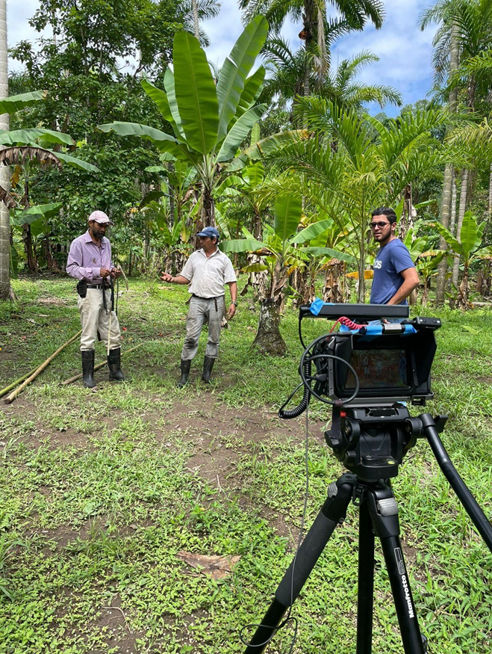
“Rescatando el patrimonio cultural inmaterial del distrito de Tucurrique: Dichos y tradiciones orales”
Becario: Héctor José Agüero Luna
El proyecto buscó difundir el patrimonio cultural inmaterial del Distrito de Tucurrique de Cartago, a través de una recopilación de la historia oral: dichos y tradiciones locales. Esto se consiguió por medio de entrevistas a las personas portadoras de tradición, con el fin de dejar este legado a las nuevas generaciones.
Tucurrique de Cartago
Portada del libro
Entrevista a Sr. Jorge Brenes, portador de tradición
Presupuesto otorgado ₡3.750.000
Producto entregado: Libro que recopila la historia oral local
Opinión del becario
Los portadores de tradiciones fueron los protagonistas del proyecto quienes a través de sus conocimientos, prácticas y tradiciones permitieron plasmar en productos como los videos y el libro, toda la autenticidad del ser tucurriqueño, esto permitió que los productos entregados como parte del proyecto, fueran una evidencia lo más apegada a la realidad posible, constatando los conocimientos desarrollados de generación en generación permitiendo evidenciar ese patrimonio cultural inmaterial tan importante para el proceso de construcción que realizamos.

Slide 17
San josé

Slide 18
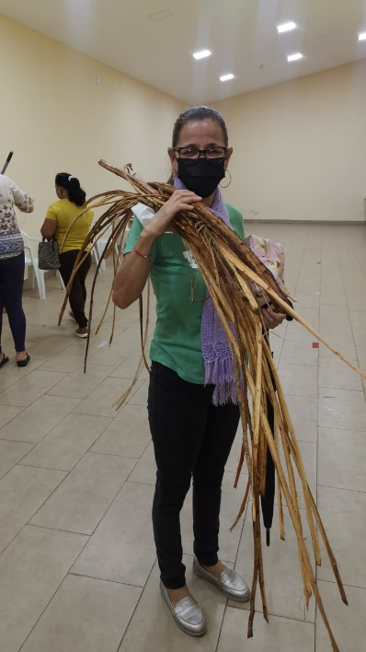
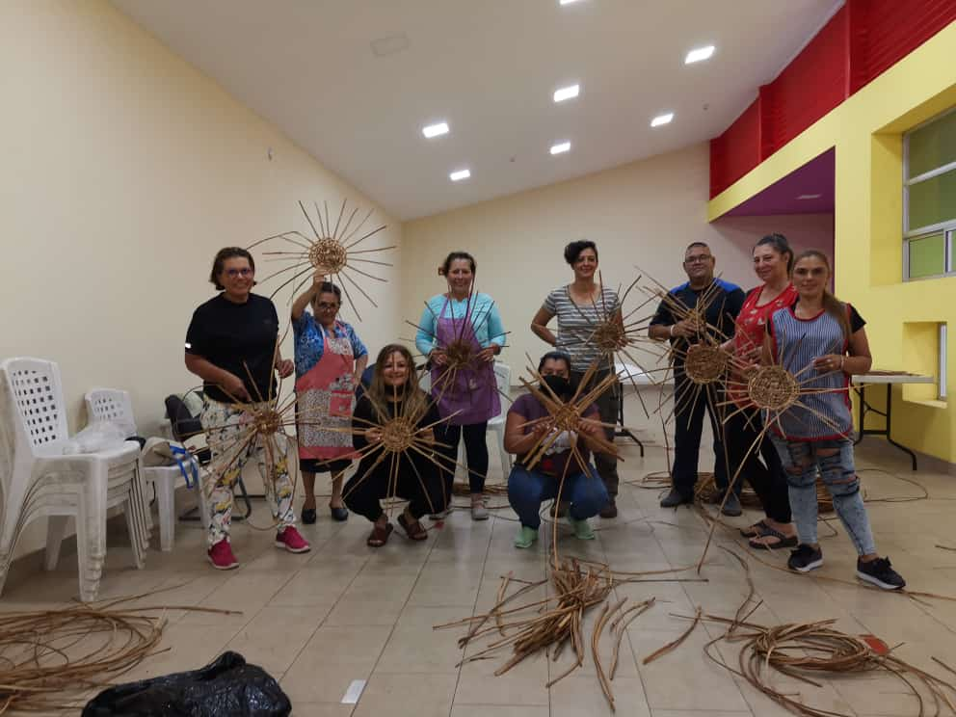
“Rescatando nuestra cultura huetar: tejido y raíces parte II”
Becaria: María José Hernández Sáenz
El proyecto buscó fomentar el valor de la cultura indígena Huetar mediante la realización de talleres sobre el proceso de la cestería tradicional y otros elementos de la historia relacionados con la tradición, con el fin de que la comunidad de Mora reconozca la importancia de esta práctica sociocultural y los saberes que la envuelven.
Quitirrisí de Mora. San José
Participantes en los talleres
El bejuco, materia prima
Presupuesto otorgado ₡3.700.000
Producto entregado: Personas de la comunidad capacitadas en la elaboración de cestería
Opinión de la becaria
Termino este año muy llena de satisfacción y motivación, poder participar lo motiva a una a seguir adelante y seguir dándose a conocer con sus tradiciones. Mi recomendación es que sigan motivando a la gente a participar, que sigan ayudando a muchas personas a conocer estos proyectos y estos Fondos, que se abran más oportunidades para personas indígenas que no saben leer ni escribir y que tienen tantos conocimientos ancestrales que se deben resguardar pero no tienen acceso a internet.

Slide 19
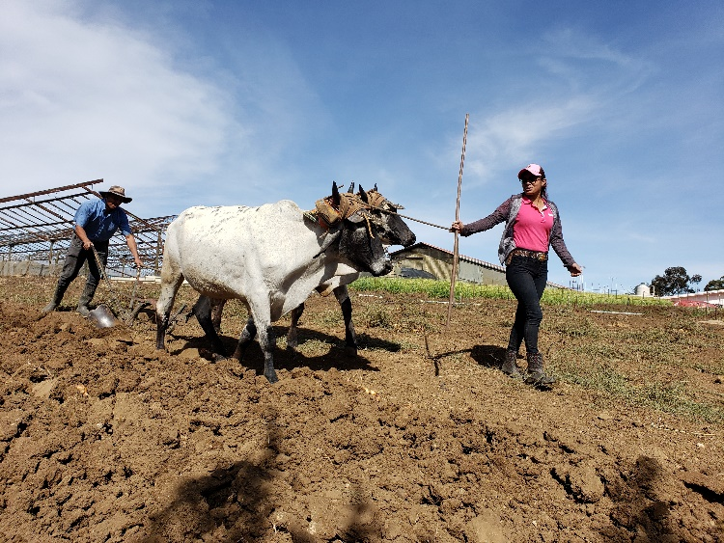
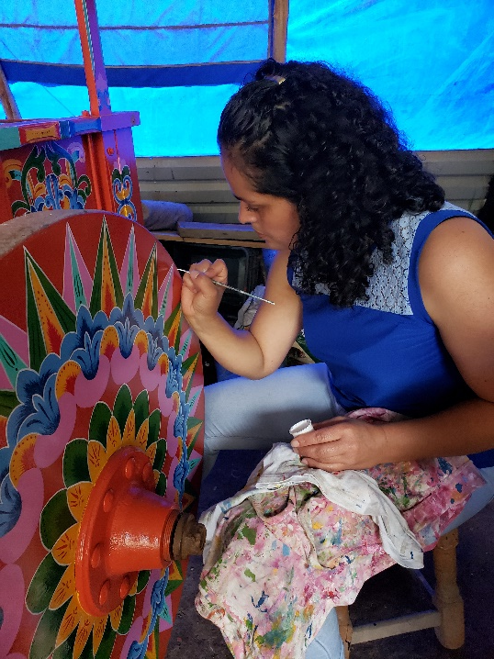
“Mujeres Boyeras... mujeres del Patrimonio”
Becario: Edwin Alejandro Guevara Muñoz
Con este proyecto el becario buscó reconocer, validar, honrar, visibilizar y divulgar el aporte significativo a la tradición de las mujeres en el boyeo.
Varias localidades del país.
Franciny Leitón, amansadora de bueyes.
Lisbeth Fallas, ornamentadora
Presupuesto otorgado ₡4.000.000
Producto entregado: Audiovisual
Opinión del becario
Hay una tarea pendiente y permanente de re-educar sobre este patrimonio y su importancia en el aporte al desarrollo y construcción del ADN de tiquicia, esto por un lado; con el tema de la mujer en la actividad boyera, hay mucho trabajo pendiente en investigación, documentación, reconocimiento y divulgación, es interesante que un alto porcentaje de los excelentes libros que existen en el tema sean de mujeres autoras, pero que el papel de la mujer en los documentos siga teniendo un porcentaje muy bajo o si se quiere invisible. Esperamos que este proyecto Mujeres Boyeras… Mujeres del Patrimonio, nos siga provocando y abriendo puertas para seguir dando mayor visibilidad al aporte de las mujeres. Sin duda me hubiese gustado lograr mayor divulgación y socios estratégicos en este tema. Queda esperar las reacciones una vez liberados los siete videos en las distintas plataformas digitales.

Slide 20
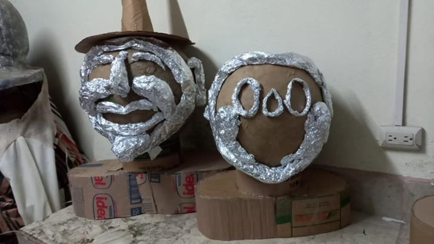
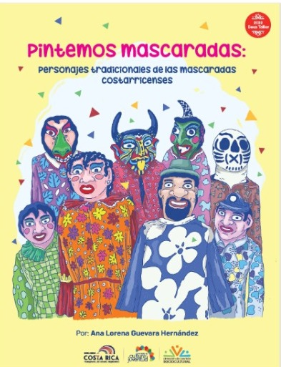
“Al rescate de la tradición de las mascaradas de papel maché: talleres para niños y niñas de la comunidad de San Gabriel de Aserrí”
Becaria: Ana Lorena Guevara Hernández
El objetivo de este proyecto fue el de trasmitir la tradición de la elaboración de la mascarada tradicional en papel maché a los niños y niñas de la comunidad de San Gabriel de Aserrí, San José, a través de talleres participativos.
San Gabriel de Aserrí, San José
“Jupones” en proceso de elaboración por los niños y niñas participantes
Portada del libro de colorear
Presupuesto otorgado ₡4.000.000
Producto entregado: Niños y niñas capacitados. Libro de colorear con los pasos para la elaboración de la mascarada. 15 máscaras entre jupones, caretas y gigantes donados a la escuela.
Opinión de la becaria
Si bien el proceso tuvo dificultades, lo disfrutamos y aprendimos mucho. Nos gustó poder aplicar lo aprendido en el proyecto del año 2021, profundizar en temas pedagógicos, es decir, cómo enseñarle a niños y niñas sobre la tradición de la mascaradas, y realizar el libro de colorear; producto con el cual estamos muy satisfechas.
Logramos contar con la participación activa de un grupo de aproximadamente 25 personas entre niños, niñas y personas encargadas, así como realizar las mascaradas y los productos planeados. También logramos mantener el vínculo de trabajo y colaboración con la ADI de San Gabriel de Aserrí.
Para futuros becarios recomendamos tener mucho compromiso al asumir una Beca, llevar todo lo administrativo al día, y tener claras las instrucciones que se dan desde el inicio. También saber que va a ser un proceso demandante, que hay que dedicarle el tiempo adecuado, así como tener una relación cercana y de confianza con la persona gestora.

Slide 21
puntarenas

Slide 22
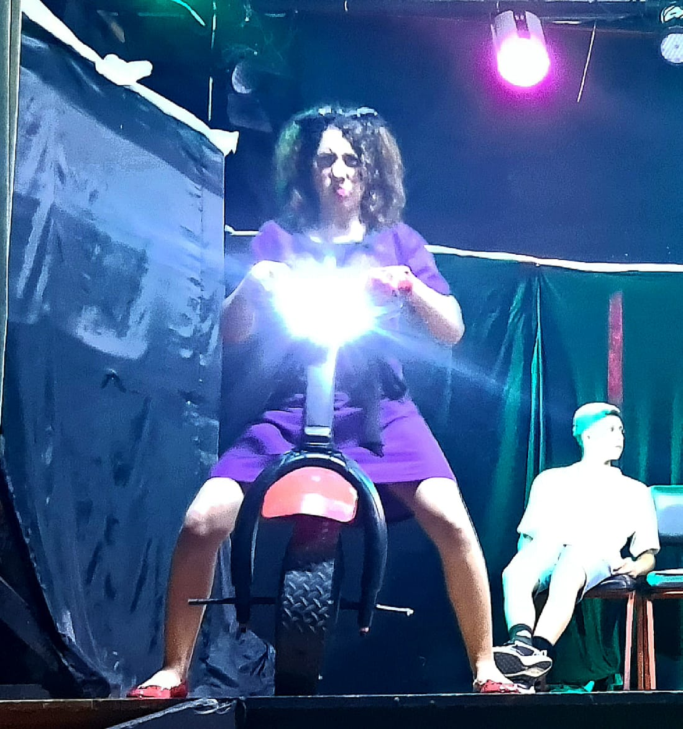
“La luz misteriosa del Palmar. Rescate de una leyenda quepeña”
Organización becaria: Asociación de Desarrollo Específica, Prevención, Seguridad y Paz, Quepos
A través de este proyecto se llevó a cabo una investigación de consulta a personas portadoras de tradición, se elaboró un guión, se produjo y presentó un espectáculo teatral creado a partir de la investigación sobre una leyenda quepeña, entrevistando para ello a las personas portadoras del conocimiento y personas que vivieron la experiencia en
Quepos, Puntarenas.
El personaje de la luz misteriosa en un ensayo de la obra de teatro
Personaje de la obra de teatro
Presupuesto otorgado ₡4.000.000
Producto entregado: Guión y presentaciones públicas de la obra de teatro
Opinión de la organización becaria
Fue un proceso fluido, de grandes emociones, lleno de comentarios positivos y de proceso creativo exitoso. Nos concentramos en transformar el texto en una obra de teatro divertida. Hubo acompañamiento de las partes y siempre el objetivo de llegar a la meta estuvo presente. Llegamos al final con grandes emociones y crecimiento personal, los artistas disfrutaron de su residencia y el público devolvió con aplausos el resultado final. Todos y todas aprendimos de la mano con las personas portadoras del saber.

Slide 23
guanacaste

Slide 24
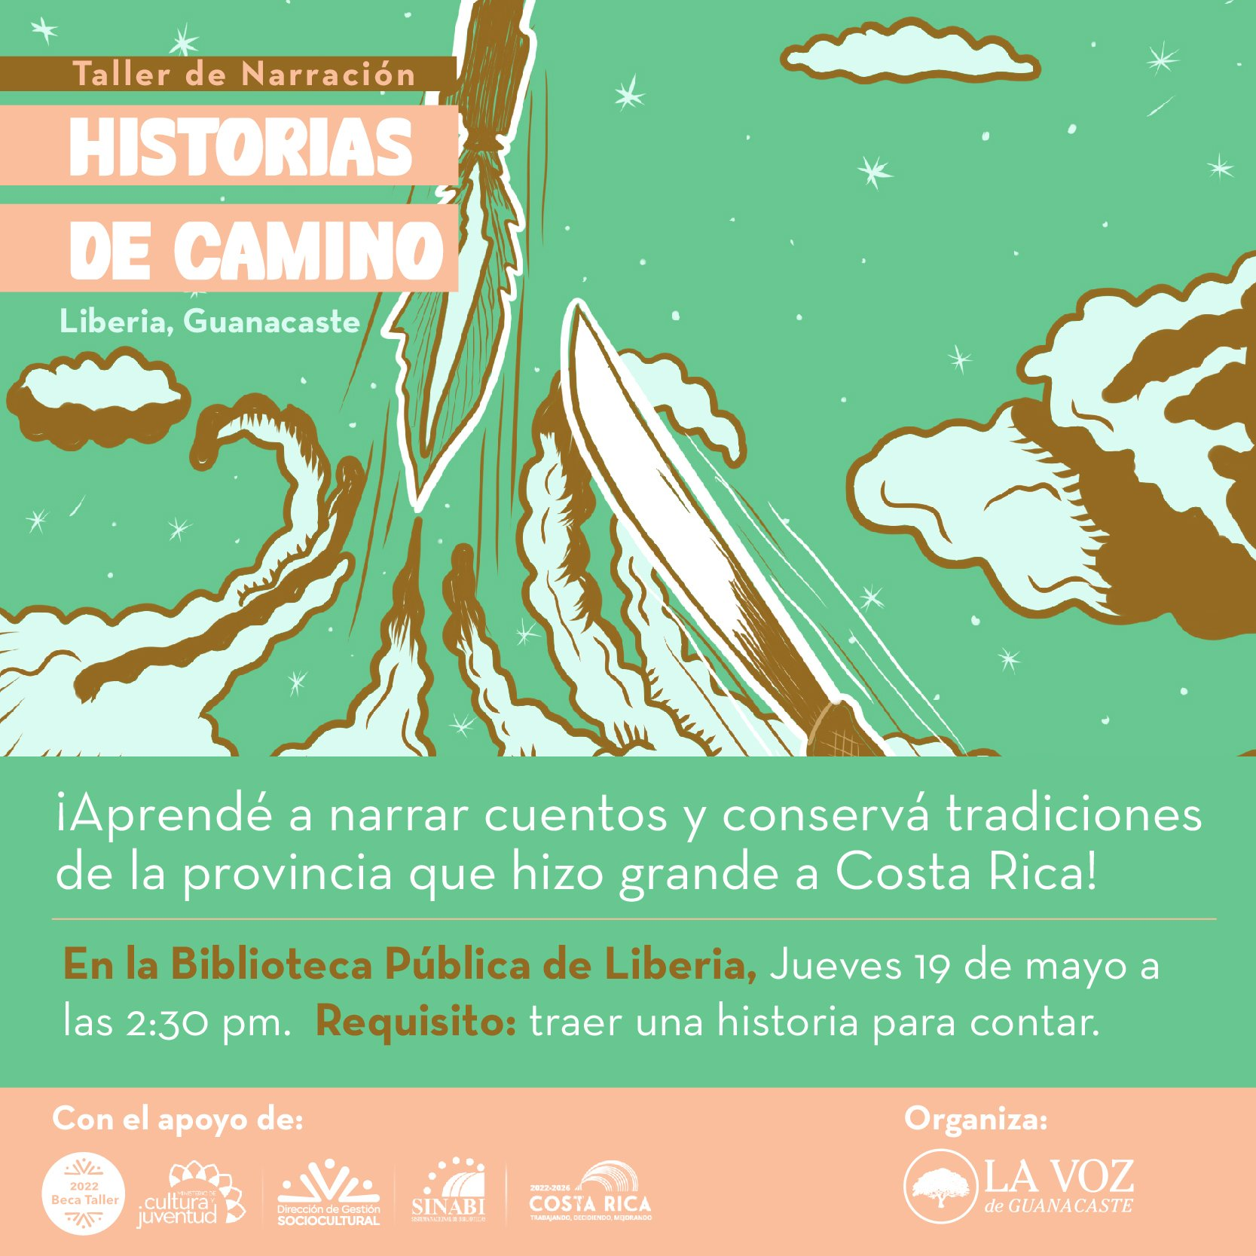
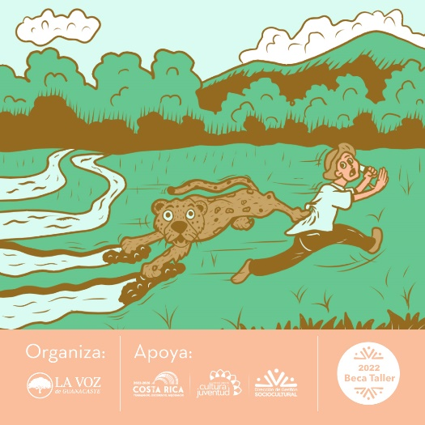
“Historias de Camino”
Organización Becaria: Asociación La Voz de Guanacaste
Documentar, promover y potenciar la difusión oral y el acceso a las Tallas Guanacastecas fue el objetivo perseguido por la organización que ejecutó este proyecto. Las tallas son una tradición oral guanacasteca que consiste en cuentos cortos que usan la vida del campo como escenario, son historias breves que surgían de conversaciones de camino cuando las personas iban al trabajo o regresaban a sus casas a caballo o a pie, contadas de manera exagerada o excéntrica.
Nicoya, Guanacaste
Ilustraciones realizadas por Roberto Cruz Alpízar para los podcast
Invitación al taller
Presupuesto otorgado ₡4.000.000
Producto entregado: Serie de podcast, serie de ilustraciones, guía de conversación para establecer diálogos cívicos y educativos sobre las tallas
Opinión de la organización becaria
Fue muy valioso poder contar con la beca porque se pudo extender un producto que era “Historias de camino”, en su primera edición se tenía la idea de hacerlo, pero no se tenía el dinero. Se hicieron 9 episodios con 9 tallas, al inicio se contactaron personas conocidas para las narraciones de los talleres, sin embargo en los talleres se identificaron personas que podían hacer las narraciones en Pozo de Agua, Abangares, Liberia y en Sta. Cruz. Se hizo una guía y un círculo de escucha para validar.
Becas Taller es un fondo positivo, principalmente porque en el tema de cultura las empresas no ven inversión, el Fondo abre espacio para que las personas puedan desarrollar sus propuestas.

Slide 25
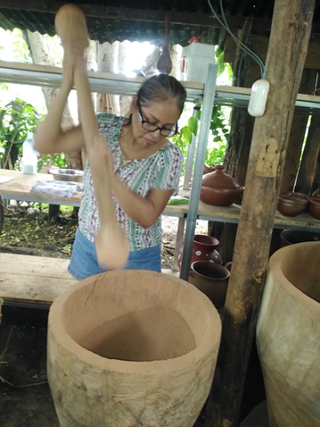
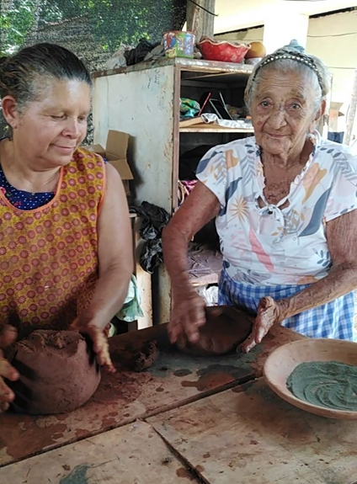
“Construyendo un legado: la artesanía de barro en Puerto San Pablo de Nandayure”
Becaria: Zeneida Rufina Trejos Rosales
Este proyecto tuvo como objetivo transmitir la tradición artesanal en barro de la cerámica de Puerto San Pablo de Nandayure, Guanacaste a las nuevas generaciones de la comunidad con el fin de que la herencia cultural se fortalezca.
San Pablo, Nandayure. Guanacaste
Preparación del barro
Zeneida Trejos y la portadora Claudia Rosales
Presupuesto otorgado ₡4.000.000
Producto entregado: Catálogo de piezas elaboradas por doña Zeneida Trejos y doña Claudia Rosales. Personas capacitadas en la elaboración de piezas de barro y pintura tradicional.
Opinión de la becaria
La principal dificultad fue el poco conocimiento en la parte de tecnología, no sabía cómo usar la computadora, y tocó asumir, al final pasó de un reto a ser un aprendizaje nuevo, “cosas que no sabía hacer ahora las hago”. En los talleres hubo dificultades porque por el clima (lluvioso) hubo que cambiar varias fechas, el paso era complicado para las personas que venían a los talleres.
Con respecto a los aprendizajes, el poder compartir con las demás personas, el proceso de ponerse de acuerdo con un grupo, más cuando son tantos y también el uso de las herramientas.

Slide 26
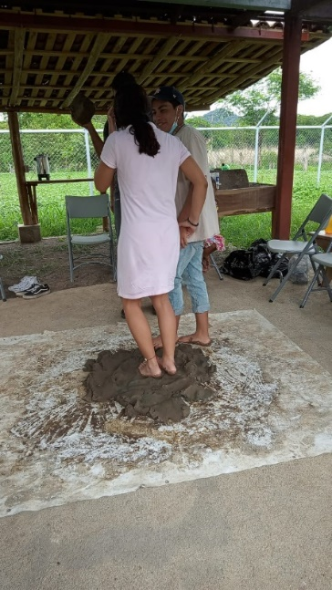
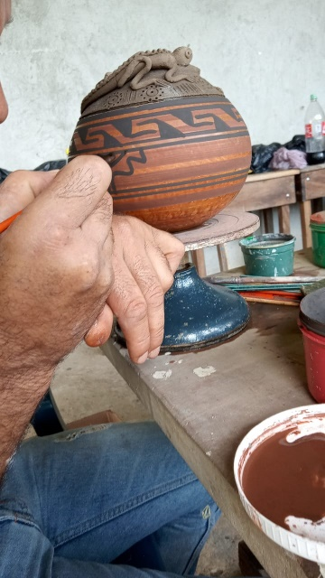
“Rescate de la pintura de la cerámica chorotega”
Becaria: Maribel Sánchez Grijalba
Promover el rescate de la pintura de la cerámica chorotega por medio de investigación y la realización de talleres con la comunidad de San Antonio de Nicoya, Guanacaste, fue el objetivo buscado con este proyecto.
Nicoya, Guanacaste
Preparación del barro
Diseños de la pintura chorotega
Presupuesto otorgado ₡4.000.000
Producto entregado: Folleto digital e impreso con la recopilación de las principales técnicas y materiales de la pintura cerámica chorotega. Exposición temporal en el Ecomuseo de la Cerámica en Nicoya, Guanacaste. 42 talleres realizados.
Opinión de la becaria y asistente
Entre los logros el principal fue que las personas aprendieran lo que se les enseñaba en las clases, esto quedó respaldado por los talleres. Es fundamental rescatar que lo principal fue que las personas que llevaron los talleres de verdad aprendieron, el proceso inició en marzo/ abril y terminó en noviembre, los 9 meses permitieron que se cumpliera con el cronograma y el presupuesto. Algunas de las personas que llevaron lo talleres en la actualidad tienen trabajo gracias a lo aprendido.
Como consejo a futuros becarios, recomiendo revisar la inversión de tiempo, medir bien los presupuestos y saber que hay ajustes posibles. Otro punto que se recomienda es el de prestar mucha atención a los detalles sobre lo que se está informando desde el MCJ hacia los becarios y encargados de proyecto.
Nos sentimos satisfechas, los recursos fueron bastantes y justos, fueron suficientes para todo lo que se necesitó, fue una experiencia muy bonita.

Slide 27
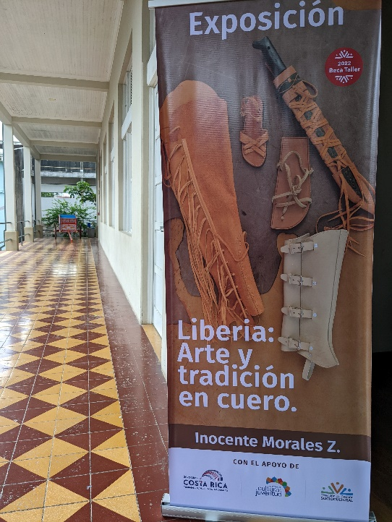
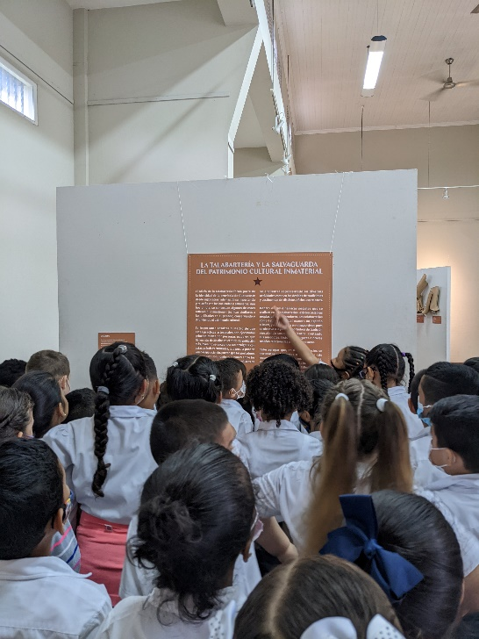
“Liberia, arte y tradición en cuero”
Becario: Inocente Morales Zapata
Realizar una exhibición museográfica itinerante de productos en cuero realizados en la capacitación de talabartería típica y tradicional de Liberia, Guanacaste, que contribuya con la salvaguarda y visibilización de esta manifestación del patrimonio cultural intangible fue el objetivo buscado con este proyecto.
Liberia, Guanacaste
Fotografías de exposiciones
Presupuesto otorgado ₡4.000.000
Producto entregado: Una exposición museográfica y una Guía para la elaboración de exposiciones en contextos comunitarios
Opinión del becario
Es muy importante darle seguimiento a los proyectos de talabartería, porque es una actividad que está en vías del olvido, es un rescate de tradiciones, costumbres y otros. Esta nueva oportunidad que tuvimos fue muy importante porque por medio de las exposiciones mucha gente conoce el quehacer, las piezas y para qué se usan y las tradiciones de la provincia en general. La talabartería es una actividad familiar, esto hace que tome particular relevancia en la dinámica actual, la necesidad de exposiciones, y otros es fundamental.
En la ejecución de los proyectos es importante el tema de la mediación entre el portador y la persona asistente. Es fundamental dar a conocer lo que se hace desde cada proyecto.

Slide 28
limón

Slide 29
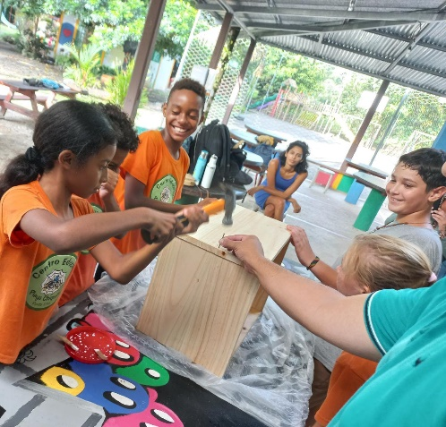
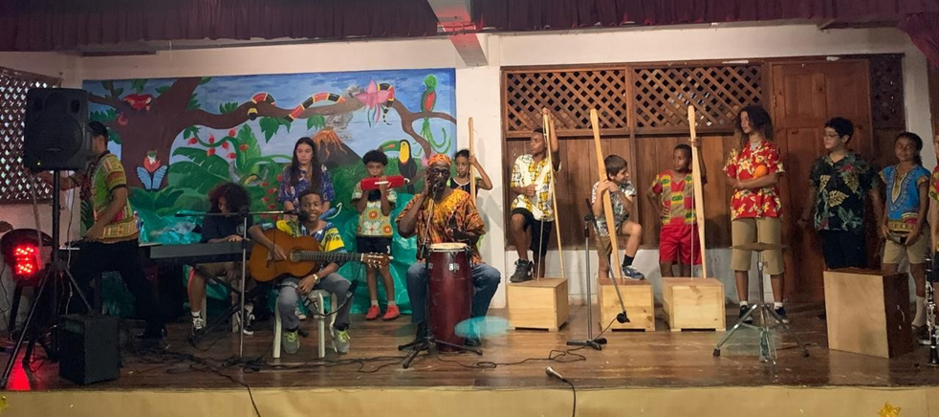
“El Quijongo Caribeño un Instrumento Ancestral”
Becario: Heyner Rivera Álvarez
El proyecto buscó generar procesos de enseñanza-aprendizaje enfocados en la confección y ejecución del quijongo caribeño con jóvenes de la comunidad de Cahuita, para el fortalecimiento de la transmisión intergeneracional del calypso limonense.
Cahuita, Limón.
Concierto de cierre en el Centro Educativo Complementaria de Cahuita, Limón.
Elaboración de quijongo caribeño
Presupuesto otorgado ₡4.000.000
Producto entregado: 6 quijongos caribeños. 8 niños/as capacitados/as. Ejecución de 4 piezas del grupo Kawe Calipso. Audiovisual del proceso.
Opinión del becario
Hubo un gran compromiso de parte de los (as) estudiantes por aprender la ejecución del Quijongo Caribeño, compromiso propiciado principalmente al ser involucrados (as) desde un inicio en su fabricación. Desde la perspectiva pedagógica es muy importante el trabajo en equipo entre los docentes, padres de familia y estudiantes para poder alcanzar los objetivos propuestos, por lo que aprendimos que la motivación y mejora constante va a depender siempre de la estabilidad de este tridente.
Los (as) estudiantes han demostrado que se puede abarcar la música desde el oído-memorización y luego complementariamente desde la escritura, tomando como esencia la construcción musical a la que se han sometido tradicionalmente los calypsonians por años en el Sur de nuestro caribe costarricense. Por lo que concluimos también que el abordaje de la música desde la escritura es importante, pero debería ser un complemento a la empírea y no un fin último.
Una bella experiencia fue que el abordaje del repertorio musical del compositor y cantautor Dany Williams por parte de los y las estudiantes le dio otro aire al sonido tradicional que solemos escuchar; renovándolo y enriqueciéndolo así con ideas nuevas, colocando al calypso en un plano de transformación constante.

Slide 30
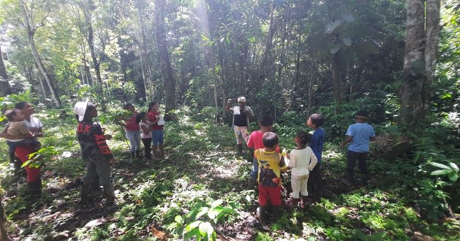
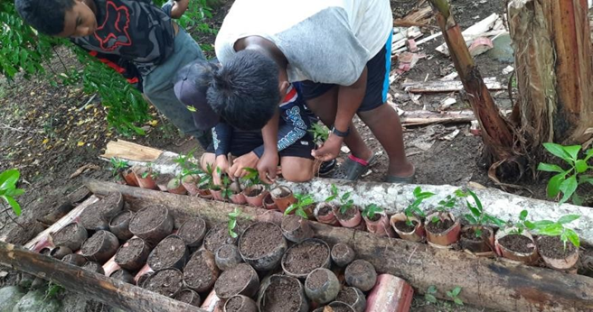
“Ekpí Íyueké Ka Íachikí (¡Así se hacía antes!)”
Becaria: Xiomara Mayela Cabraca Cabraca
Con el proyecto se creó un espacio en la Finca Integral Buena Esperanza donde ciudadanos de la comunidad puedan participar en el rescate del conocimiento ancestral de cómo nuestros kekepa indígenas Bribris vivían con los recursos que la naturaleza nos brinda. Bratsi, Talamanca. Limón
Identificación de plantas medicinales
Siembra de plantas en peligro de extinción
Presupuesto otorgado ₡4.000.000
Producto entregado: Un folleto con la información dada en los talleres
Opinión de la becaria
El proyecto se finalizó con gran satisfacción ya que se logró cumplir con los objetivos establecidos. Además, hubo gran participación de la población lo cuál, nos permitió avanzar de manera más rápida en cada una de las actividades. Sin embargo, de igual manera se tuvieron que modificar las fechas de las actividades para poder finalizar y acomodarnos a las necesidades de la mayoría de los participantes.
El apoyo del Ministerio de Cultura y Juventud nos permitió avanzar en la enseñanza de nuestras raíces; las metas se lograron cumplir y agradecemos toda la ayuda brindada.
Hemos aprendido la importancia de seguir trabajando por los niños, fortaleciendo la cultura, nos dimos cuenta que ellos casi no conocen de su cultura y se tiene que involucrar a la familia en el proceso.

Slide 31
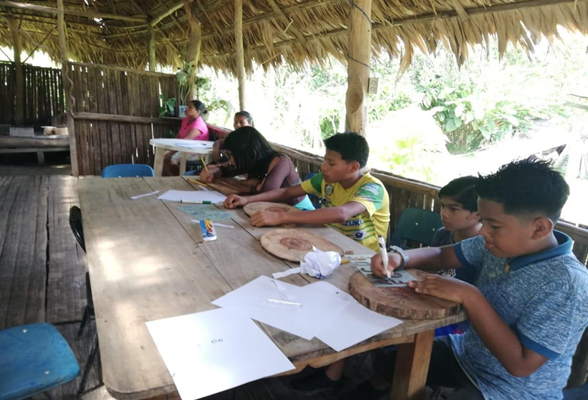
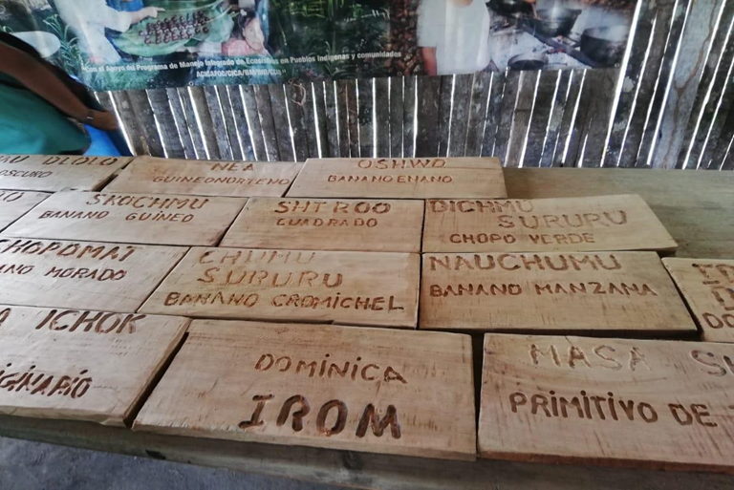
“SE TAU KECHOWA (No perdamos nuestro tesoro)”
Becaria: Faustina Torres Torres
El proyecto creó un libro ilustrado físico y digital con palabras bribris en desuso mediante talleres con niños y jóvenes para recuperar este patrimonio cultural..
Bratsi, Talamanca. Limón
Taller: diseño de palabras en madera
Palabras identificadas. Trabajo de niños y niñas
Presupuesto otorgado ₡3.600.000
Producto entregado: Libro ilustrado en físico y en digital, con las palabras en desuso
Opinión de la becaria
Lo principal del proyecto era que cada participante conociera las palabras, el idioma, ya que estás no son tan utilizadas como antes, entonces el poder identificarlas fue muy bueno.
Encontramos más de 16 especies y nombres de banano, por ejemplo al banano enano solo le decimos banano todos estos en el idioma Bribri, al banano norteño así lo identifican algunos agricultores, y en Bribrí se llama Nea.
La motivación fue importante y así los niños y jóvenes se involucraron en el proyecto, fortaleciendo el liderazgo y la convicción de lo que uno quiere y piensa para desarrollo de la comunidad.

Slide 32
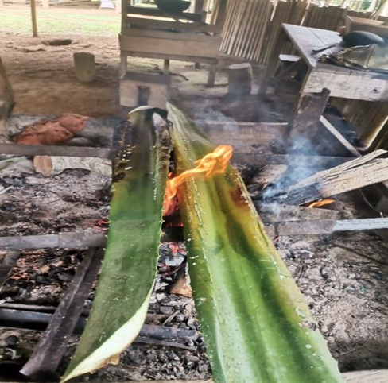
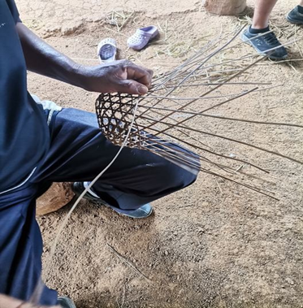
“STEBÖK WAK PÄ (los artesanos tradicional)”
Becario: Leonardo Buitrago Morales
El proyecto impulsa el reconocimiento del valor de la cultura Bribri, en personas de la comunidad de Talamanca, por medio de 3 talleres de elaboración de la cestería tradicional Bribri, en al menos 8 sesiones.
Bratsi, Talamanca. Limón
Quema de hojas para extraer hilos de cabuya. Taller de confección de hamacas.
Taller de cestería, proceso de elaboración
Presupuesto otorgado ₡4.000.000
Producto entregado: Registro fotográfico de los talleres.
Opinión del becario
De mi parte como becario he quedado encantado con el proyecto en general y porque hemos podido aprovechar este espacio para fortalecer nuestra cultura en el área de las artesanías y las artes que de alguna forma se nos ha ido perdiendo y hemos sembrado una semilla de esperanza en los chicos que fueron parte de este proceso. Ya finalizado el proyecto, seguimos realizando más artes y artesanías que no pudimos abarcar en el proceso por falta de tiempo, pero sin embargo hemos optado en seguir nuestro proyecto y contamos con nuevos integrantes que están siendo parte del seguimiento.
Hemos visto que a los chicos les ha fascinado aprender cosas nuevas de nuestra cultura. Por motivos diferentes, una de esas dificultadas es la falta de apoyo para así poder aprender las artesanías, dichos jóvenes están dispuesto en seguir transmitiendo ese legado a las nuevas y futuras generaciones.

Slide 33
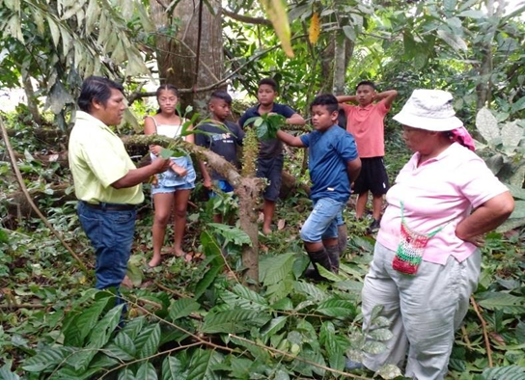
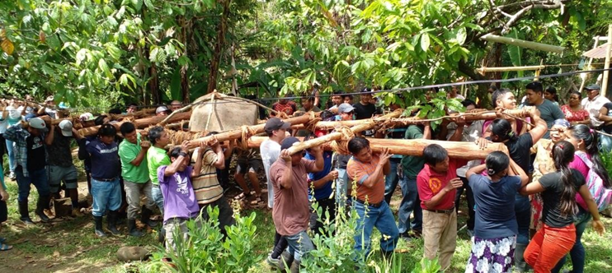
“Sarö alatsitipa woblaweke se siwowa Kos íyi meat blëkëkëpa sea. (Transmitir los Conocimientos Ancestrales a las nuevas Generaciones)”
Becaria: Cecilia Barrios Cruz
Fortalecer los conocimientos ancestrales indígenas Bribri en los niños y jóvenes de la comunidad de Watsi.
Bratsi, Talamanca. Limón
La tradicional “Jala de piedra”
Taller de plantas medicinales.
Presupuesto otorgado ₡4.000.000
Producto entregado: Un boletín informativo sobre las plantas medicinales. Mural del proceso llevado a cabo durante el proyecto.
Opinión de la becaria
Fue un proceso enriquecedor, en lo personal, para los niños para la comunidad, conocer las raíces y poder rescatarlo y traerlo a los chicos , esperamos poder seguir transmitiendo todo lo que se consiguió, realizó y aprendió en este proyecto. Al ser algo nuevo, nos deja la alegría de poder aprender, ver en los chicos el interés que demostraron, el desempeño y el entusiasmo, fue algo sumamente bueno.
Cada una de las etapas se alcanzaron, fue un aprendizaje con el último módulo “la jala de piedra” se aprendió mucho sobre el proceso de planificación que conlleva, con apoyo de las comunidades vecinas de Kachabri y Amubri y otros becarios que se unieron a este proceso.
La construcción del Usure, la visita a la finca, las plantas medicinales, comidas y entre otros, cada uno se fue desarrollando de forma exitosa.
He aprendido que la planificación es fundamental, no se puede improvisar, todo toma su tiempo, es necesario tener un enfoque definido, qué quiero, cuál va ser el motivo.
Me sentí feliz y dichosa de poder desarrollar el proyecto, porque uno se desarrolla espiritual y mentalmente, es un desarrollo a nivel macro, uno siente felicidad y satisfacción cuando los chicos te dicen que ya saben para qué sirve esto.

Slide 34
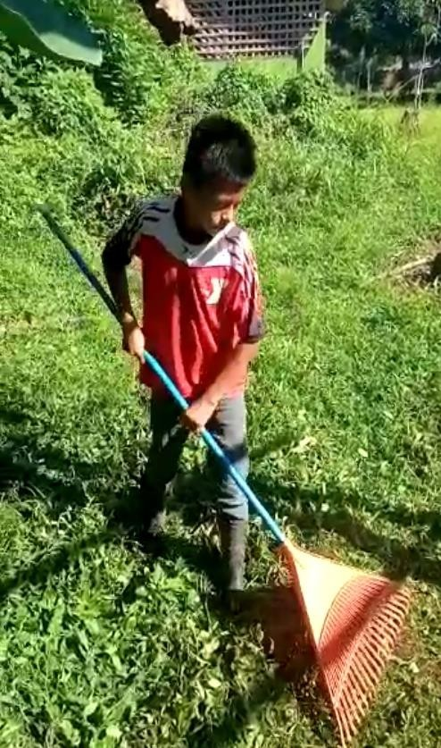
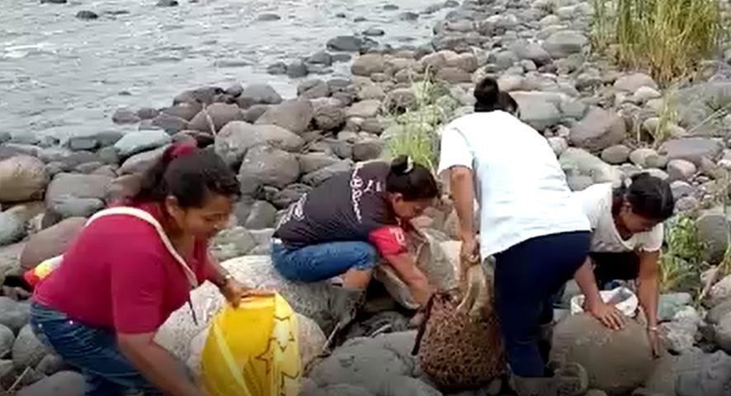
“Se'tsä ñi kimyk: (Nos estamos ayudando)”
Becaria: Magdalena Hernández García
Fomentar la práctica del intercambio de mano en la agricultura tradicional y la cría de animales criollos y nativos Bribri
Bratsi, Talamanca. Limón
Recogiendo arena y piedra para el cerco de cerdos.
Trabajando en la huerta escolar
Presupuesto otorgado ₡4.000.000
Producto entregado: Cosecha de plantas comestibles. Cerco para pollos y cerdos. Huerta en la Escuela de Bajo Coen. Video resumen del “intercambio de mano”
Opinión de la becaria
El grupo se siente muy contento de haber podido realizar los proyectos 2021 y 2022. Gracias al trabajo en equipo y la práctica del intercambio de mano logramos nuestros objetivos y poco a poco consolidarnos como grupo. En el transcurso del proyecto, decidimos cambiar nuestro nombre de Diwö Tskine, al grupo de mujeres SA TSÖ AÑI KIMUK “nos estamos ayudando”. También, poder dar a conocer nuestro proyecto tanto en la comunidad de Bajo Cöen como con otro grupo beneficiado con los Fondos de la DGS fue muy importante.
Con los niños y niñas en nuestra comunidad, sembramos una semillita de la importancia de nuestras tradiciones y cultura Bribri, a través de lo que significa el intercambio de mano. Con el Centro Científico Tropical y el grupo Reverde5 de Monteverde, logramos dar a conocer nuestras costumbres, realidades y los proyectos que realizamos, incluso enseñándoles algunas palabras en bribri e intercambiar conocimientos.
Dejamos un video corto que resume nuestro proyecto.

Slide 35
Zona sur

Slide 36
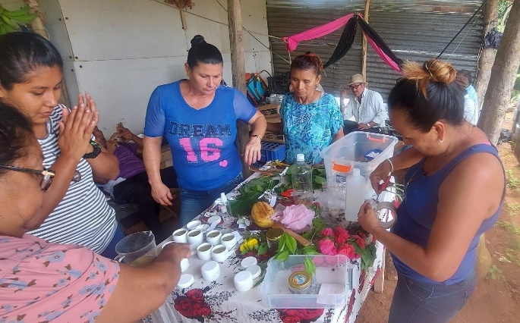
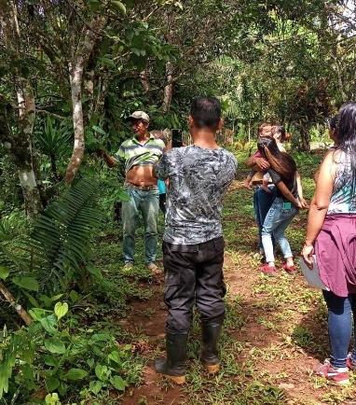
“Transmisión de conocimientos de la medicina tradicional Bröran”
Becaria: Fulgencia Ortiz Rivera
Transmitir los conocimientos sobre la preparación y uso de ungüentos, esencias y aceites con diferentes plantas para el uso de la medicina tradicional para tratar enfermedades desde la cosmovisión indígena Brörán es el objetivo buscado de este proyecto.
Térraba, Potrero Grande. Buenos Aires de Puntarenas.
Mujeres participantes del taller empacando las medicinas tradicionales.
Mayor comparte información sobre las plantas medicinales
Presupuesto otorgado ₡2.750.000
Producto entregado: Una bitácora de las acciones realizadas en los talleres.
Opinión de la becaria
Fue difícil, porque una no sabe de proyectos, eso que lo pensamos muy bien, pero el presupuesto luego vimos que no era tan fácil de manejar. Ahora que vamos cerrando es que nos hemos dado cuenta cómo es que se gestiona el mismo.
Al inicio fue muy estresante, ahora ya me siento bien porque las cosas han salido bien. Muchas personas han aprendido del proceso sobre las plantas medicinales. Además, como muchas personas se han enterado del proceso, me llaman a preguntar sobre el uso de algunas plantas medicinales.
El proyecto nos ha ayudado para unirnos y conocernos más, para saber de usos de las plantas que no todas las personas que asistieron conocían.

Slide 37
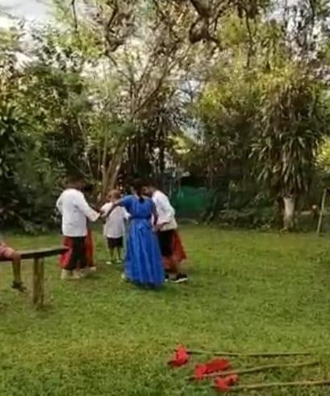
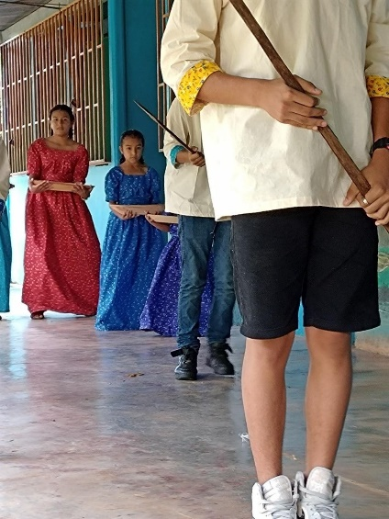
“Rescate y práctica de las danzas tradicionales del pueblo Brörán”
Becaria: Haydee Nasira Segura Rivera
Fortalecer el proceso de reivindicación y práctica de las danzas tradicionales propias del territorio indígena Térraba, por medio de la aplicación de gestiones e incentivos para estas expresiones culturales.
Potrero Grande. Buenos Aires de Puntarenas.
Ensayo práctico de la danza tradicional del Yaigo (mono)
Grupo de danza tradicional en una presentación en U’tla
Presupuesto otorgado ₡3.200.000
Producto entregado: videos para resguardar las actividades realizadas en los talleres
Opinión de la becaria
Durante el proceso me sentí emocionada, muy agradecida con todas las personas que me colaboraron, en especial los padres de familia de cada niño, que asumieron el proceso con mucho compromiso y su comprensión cuando fue necesario trasladar algún ensayo, para mi fue importante contar con ese apoyo.
Además, el proyecto me dio muchas alegrías, por ejemplo: cada vez que llamaba a alguno de los participantes para comentarle que ya estaba listo su traje tradicional, y verles contentas al medírselo, cómo lo modelaban, eso me llenó de mucha satisfacción. Ver que con ese esfuerzo podría sacar una sonrisa de cada niño o niña.
También, el proyecto me permitió ayudar a muchas personas que en algún momento tuvieron una necesidad, pudimos ayudar, pues desde el proyecto me pude acercar más.
Es una felicidad para mí, poder hacer algo que siempre me ha gustado, que es danzar, investigar sobre estas danzas que vienen desde nuestros antepasados.

Slide 38
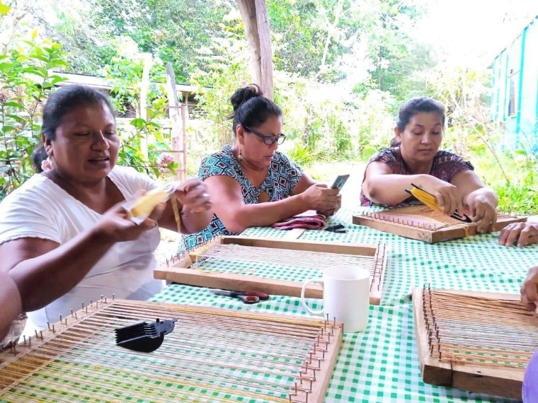
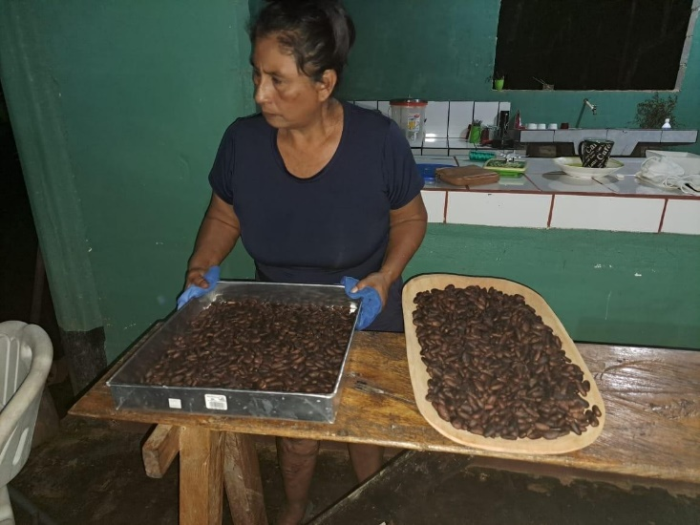
“Fortalecimiento y aprendizajes de las prácticas y tradiciones ancestrales térrabas”
Becaria: Isabel Cristina Rivera Navas
El proyecto buscó promover los conocimientos ancestrales, mediante la elaboración de productos por medio de capacitaciones de hilado, producción de cacao y análisis y uso de la medicina tradicional en el pueblo indígena Térraba.
Térraba. Buenos Aires de Puntarenas
Mujeres utilizan hilos teñidos en los telares
Portadora de tradición en taller de cacao, enseñando a tostarlo
Presupuesto otorgado ₡3.000.000
Producto entregado: Prendas elaboradas a base de mantas teñidas con tintes naturales. Herramientas para el hilado entregadas a participantes en los talleres. Productos a base de cacao para celebraciones espirituales. Un libro de idioma Blorän.
Opinión de la becaria
Es importante el apoyo que brinda Ministerio de Cultura por medio de este programa, para realizar actividades de fortalecimiento a nuestra identidad cultural, ya que en los últimos años la cultura se ha visto afectada. Para la comunidad es importante revitalizar y fortalecer las tradiciones culturales para la permanencia como pueblo originario.
Con el proyecto contribuimos a que las nuevas generaciones no estén ajenas al conocimiento, de la espiritualidad y cosmovisión del pueblo.

Slide 39
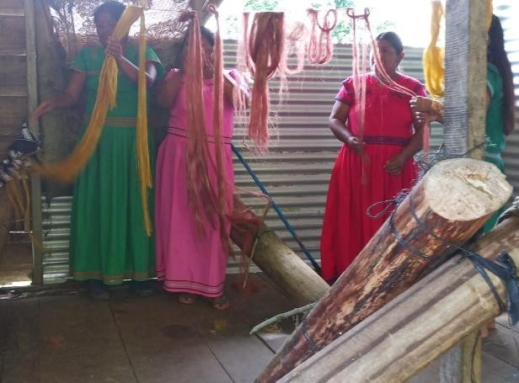
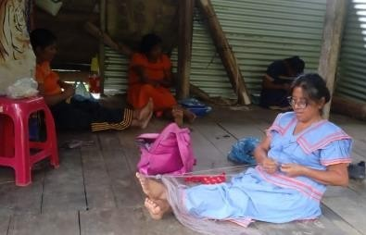
“Tejido y artesanía Ngäbe”
Becaria: Ermelyn Briyith García Montezuma
El proyecto tuvo como objetivo promover el rescate del conocimiento de la elaboración de la chácara con fibras naturales y tintes, dirigido a mujeres indígenas ngäbe jóvenes, de manera que se puedan empoderar y fomentarse sosteniblemente.
Villa Conte. Golfito, Puntarenas
Identificación de tintes naturales y secado de fibras teñidas
Técnica inicial para preparar el hilo
Presupuesto otorgado ₡4.000.000
Producto entregado: 14 mujeres capacitadas en la confección de productos con chácara. Chácaras elaboradas.
Opinión de la becaria
Al inicio fue un poco complicado, pero me he sentido bien con todo el proceso. Las participantes aprendieron a extraer la pita, hilar y tejer. Las que ya sabían un poco mejoraron sus conocimientos.
Durante el proceso aprendí no sólo a tejer, también aprendí sobre la gestión del proyecto, a llevar ordenadas las facturas y las fotos de todo. Además, hemos convivido en las sesiones y nos acompañamos.

Slide 40
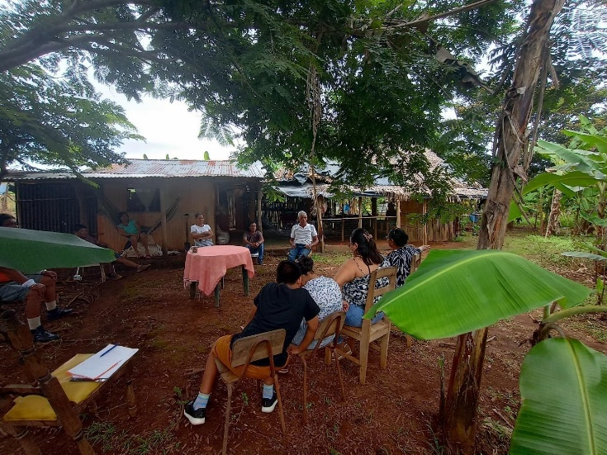
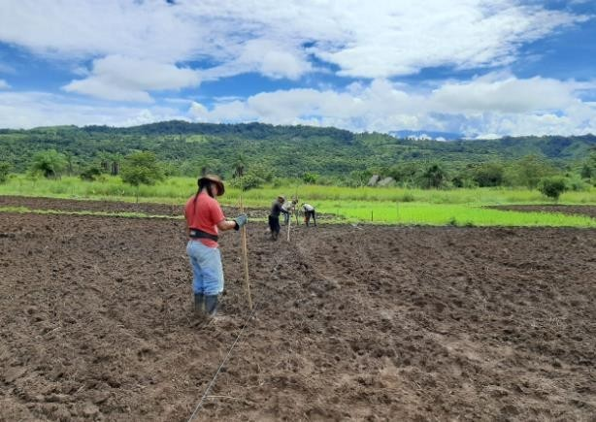
“Juntas Brörán, conocimiento y trabajo colectivo”
Becario: Byron Reyes Ortiz
Revitalizar la tradición de las “juntas de trabajo” como práctica colectiva que fortalece la identidad cultural del Pueblo Nasö Brörán.
Térraba. Buenos Aires de Puntarenas
Participantes en el taller Juntas de trabajo Brörán”
Participantes en labores de siembra
Presupuesto otorgado ₡4.000.000
Producto entregado: Material informativo con los elementos básicos de las Juntas Brorän,
Opinión del becario
El proceso nos ha servido de mucho, en realidad nos sentimos como beneficiados. Al final, hicimos más de lo que planteamos. El proyecto ha servido para incentivar también a otras comunidades, nos invitaron a apoyar una Junta de Trabajo en el Territorio Indígena Salitre.
En particular, acá en San Andrés, hemos estado pasando por situaciones complicadas, existen de manera informal amenazas de desalojo, lo cual ha complejizado realizar las actividades del proyecto, pero a la vez, les ha dado un mayor sentido; pues demostramos para que necesitamos la tierra (para cuidarla, para comer, para fortalecer nuestras tradiciones) y las personas que participaron en las Juntas de Trabajo, desarrollan un mejor sentido de arraigo con esta tierra.
Como grupo, esta beca taller nos ha fortalecido, pues el trabajo en colectivo nos brinda una red de seguridad, quienes han participado han generado o mejorado los vínculos, ahora es más fácil decir “ese es mi compa”, y en la situación en que nos encontramos eso nos brinda seguridad, nos cuidamos entre todos.

Slide 41
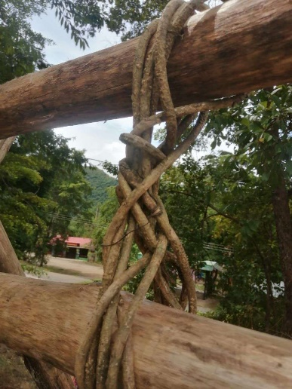
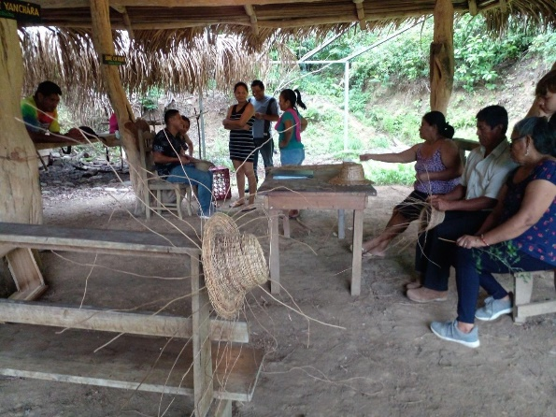
“Rescatando conocimientos y usos relacionados con las fibras naturales según la cosmovisión indígena local.”
Becario: Uriel Rojas Rojas
Rescatar los conocimientos y usos asociados a las fibras naturales según las costumbres de la cultura indígena local.
Boruca. Buenos Aires de Puntarenas
Participantes finalizando sus trabajos de diseño
Estructura de la casa cultural en construcción
Presupuesto otorgado ₡4.000.000
Producto entregado: 4 artesanas capacitadas. Un rancho con las medidas tradicionales para actividades culturales y 4 jóvenes capacitados en la construcción. Un pequeño audiovisual y una memoria sobre conocimientos y usos relacionados con las fibras naturales según la cosmovisión indígena
Opinión del becario
El proyecto tenía como fin darles continuidad a otras iniciativas, dejar algo en concreto que fue el Rancho Tradicional y además, aprovechar los conocimientos que quedaron adquiridos. Me sentí muy seguro de lo que hacía. Valoro mucho los esfuerzos de Becas Taller por llegar y apoyar a las comunidades a pesar de los pocos recursos que manejan. Agradecido con el programa y en nombre de la comunidad, agradecido por la oportunidad porque estos proyectos dejaron una semilla que esperan que germine y de muchos frutos a corto plazo
Recomendaciones para alguien que desee obtener un apoyo de este fondo: 1-Saber qué se quiere con el proyecto y conocer y manejar los objetivos que tiene el programa para poder montarse en el hilo del concurso. Si lo que se busca es rescatar tradiciones, saberes, métodos antiguos, entonces hacer proyectos que vayan en esa línea. Si uno tiene una iniciativa que no va acorde con los objetivos de Becas Taller, su proyecto no es para ese fondo y es mejor no forzarlo, a pesar de que el proyecto sea bueno. 2-Que tengan un amarre con la comunidad. Que la comunidad antes se identifique con el proyecto, porque si queda seleccionado, cuando uno va a desarrollar el proyecto, ocupa el apoyo de la comunidad.

Slide 42
Sobre los proyectos ejecutados

Slide 43
Distribución de proyectos por región
Heredia
2
Guanacaste
4
Alajuela 1
Cartago
2
Puntarenas
1
Limón
6
San José 3
Zona Sur
6

Slide 45
Créditos
Ministerio de Cultura y Juventud
Dirección de Gestión Sociocultural
Directora de Gestión Sociocultural
Anayensy Herrera Villalobos
Jefatura. Departamento de Fomento Regional Sociocultural:
Irene Morales Kött
Coordinadora del Fondo Becas Taller:
Vanessa Biasetti Vargas
Personas gestoras culturales encargadas del seguimiento de proyectos:
Eduardo Reyes Paniagua
Marisela Navarro Brenes
Vanessa Biasetti Vargas
Catalina Tenorio Vargas
Maritza Morales Williams
Eduardo Martínez Murillo
Mario Camacho Marín
Karol Moreira Campos
Karol Montero Rony
Ernesto Pérez Ramírez
Daniela Mora Parra
Montaje y diseño: Vanessa Biasetti
Revisión filológica: Georgina Sibaja

